Slide 1
Пою мое Отечество

Slide 2
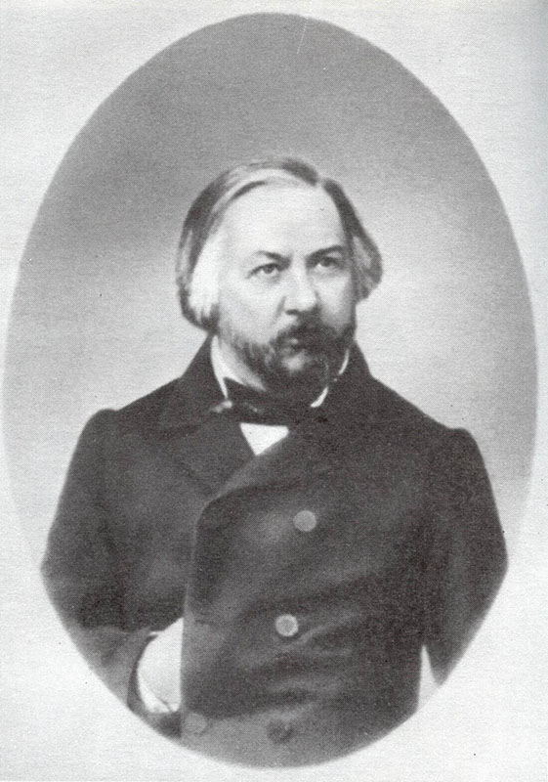
Михаил Глинка

Slide 3
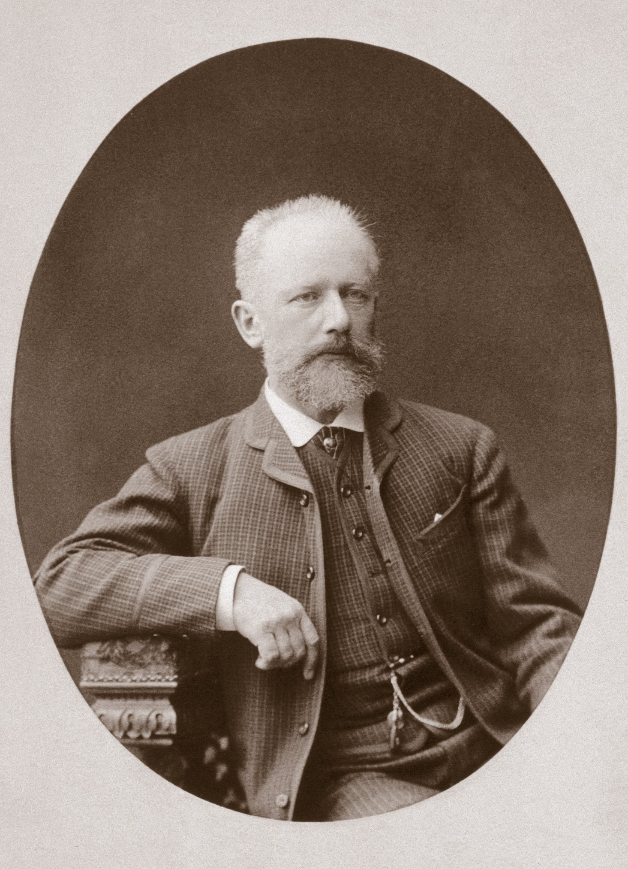
Петр Чайковский

Slide 4
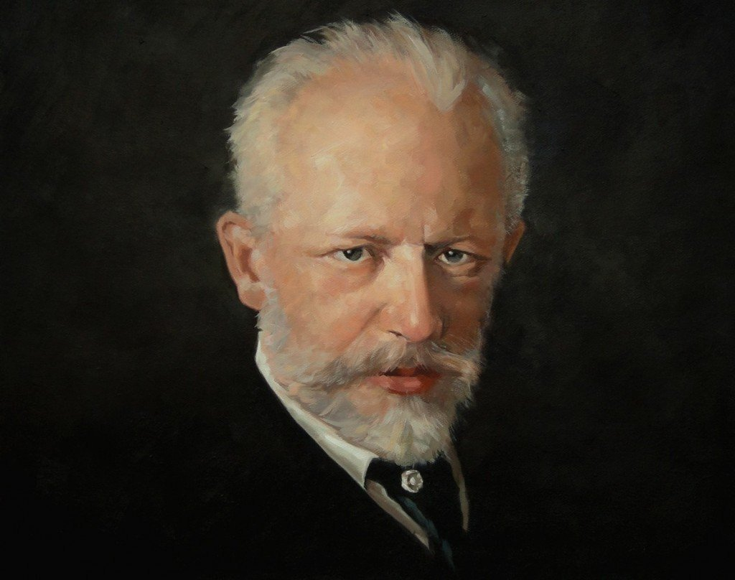
Петр Чайковский

Slide 5
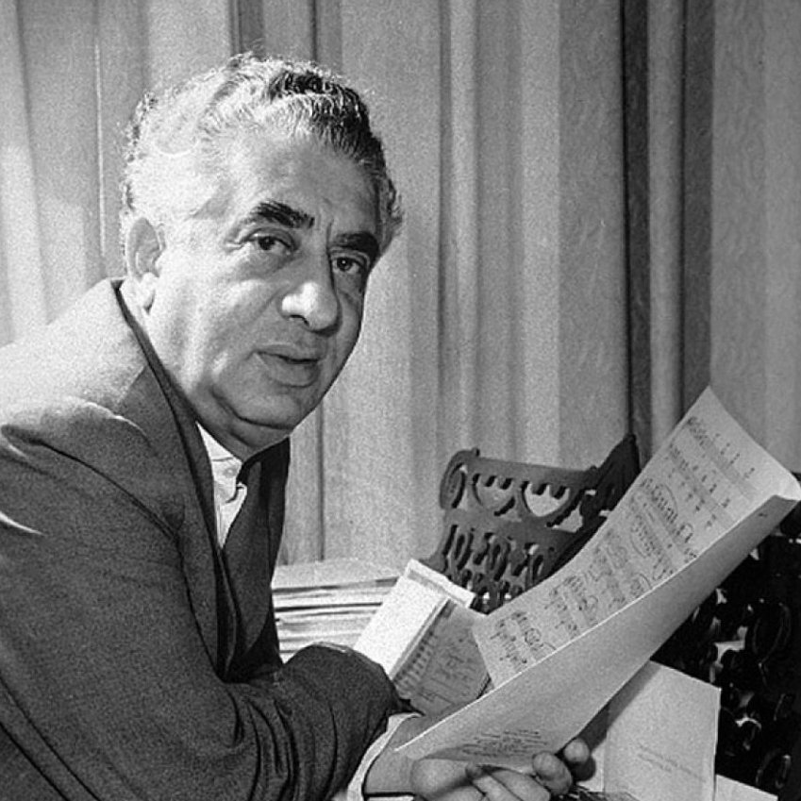
Арам Хачатурян

Slide 6
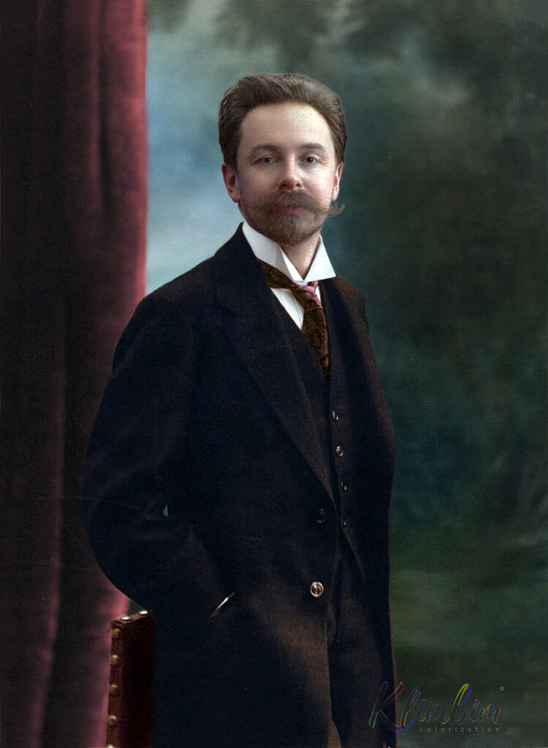
Александр Скрябин

Slide 7
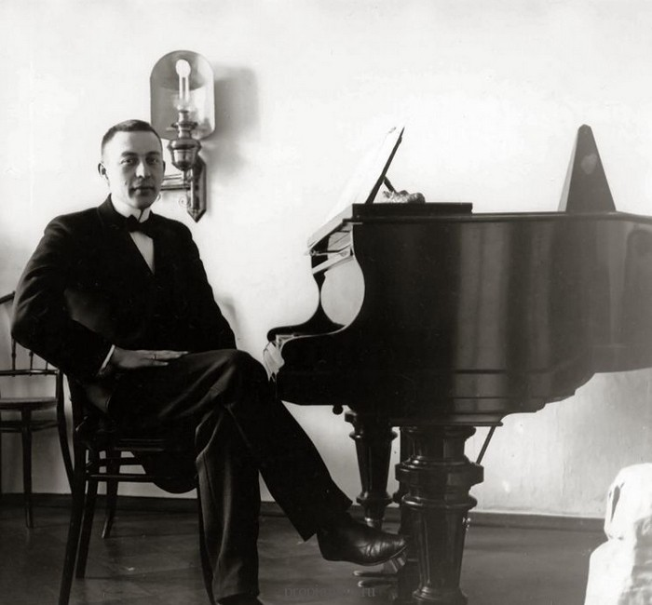
Сергей Рахманинов

Slide 8
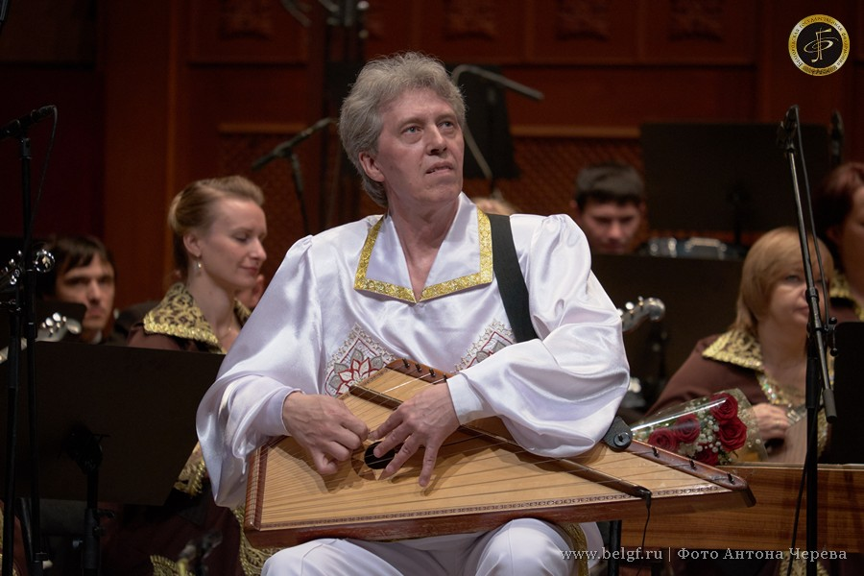
Константин Шаханов

Slide 9
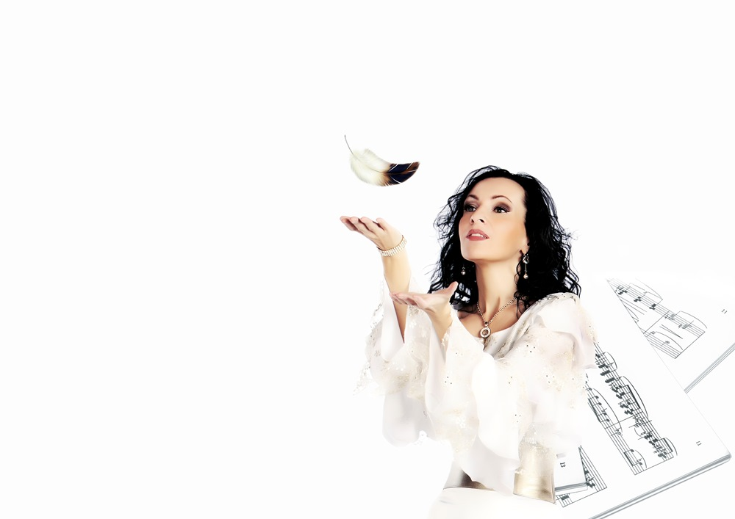
Жанна Колмагорова

Slide 10
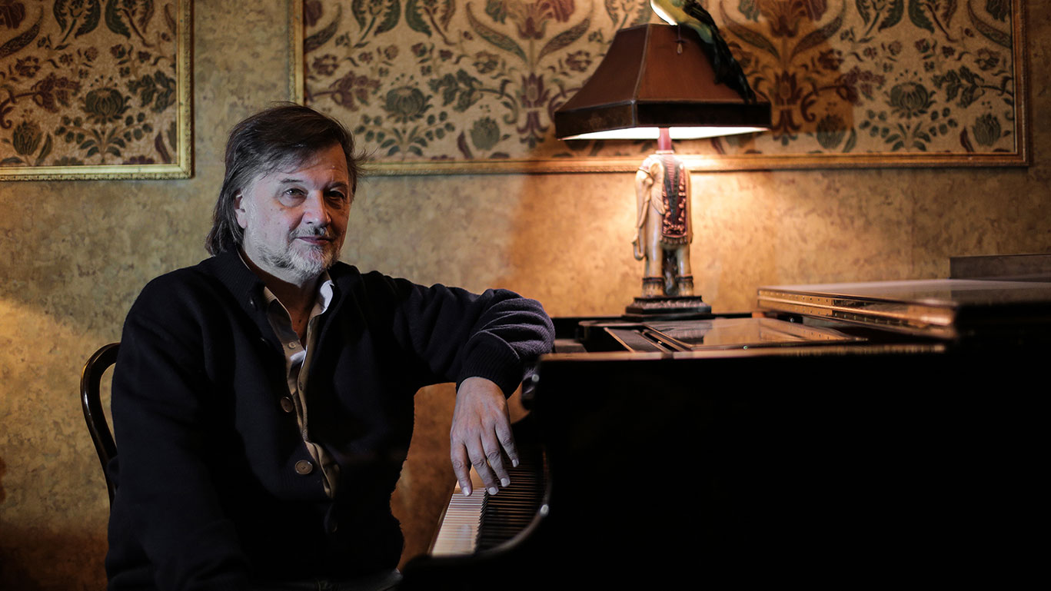
Алексей Рыбников

Slide 11
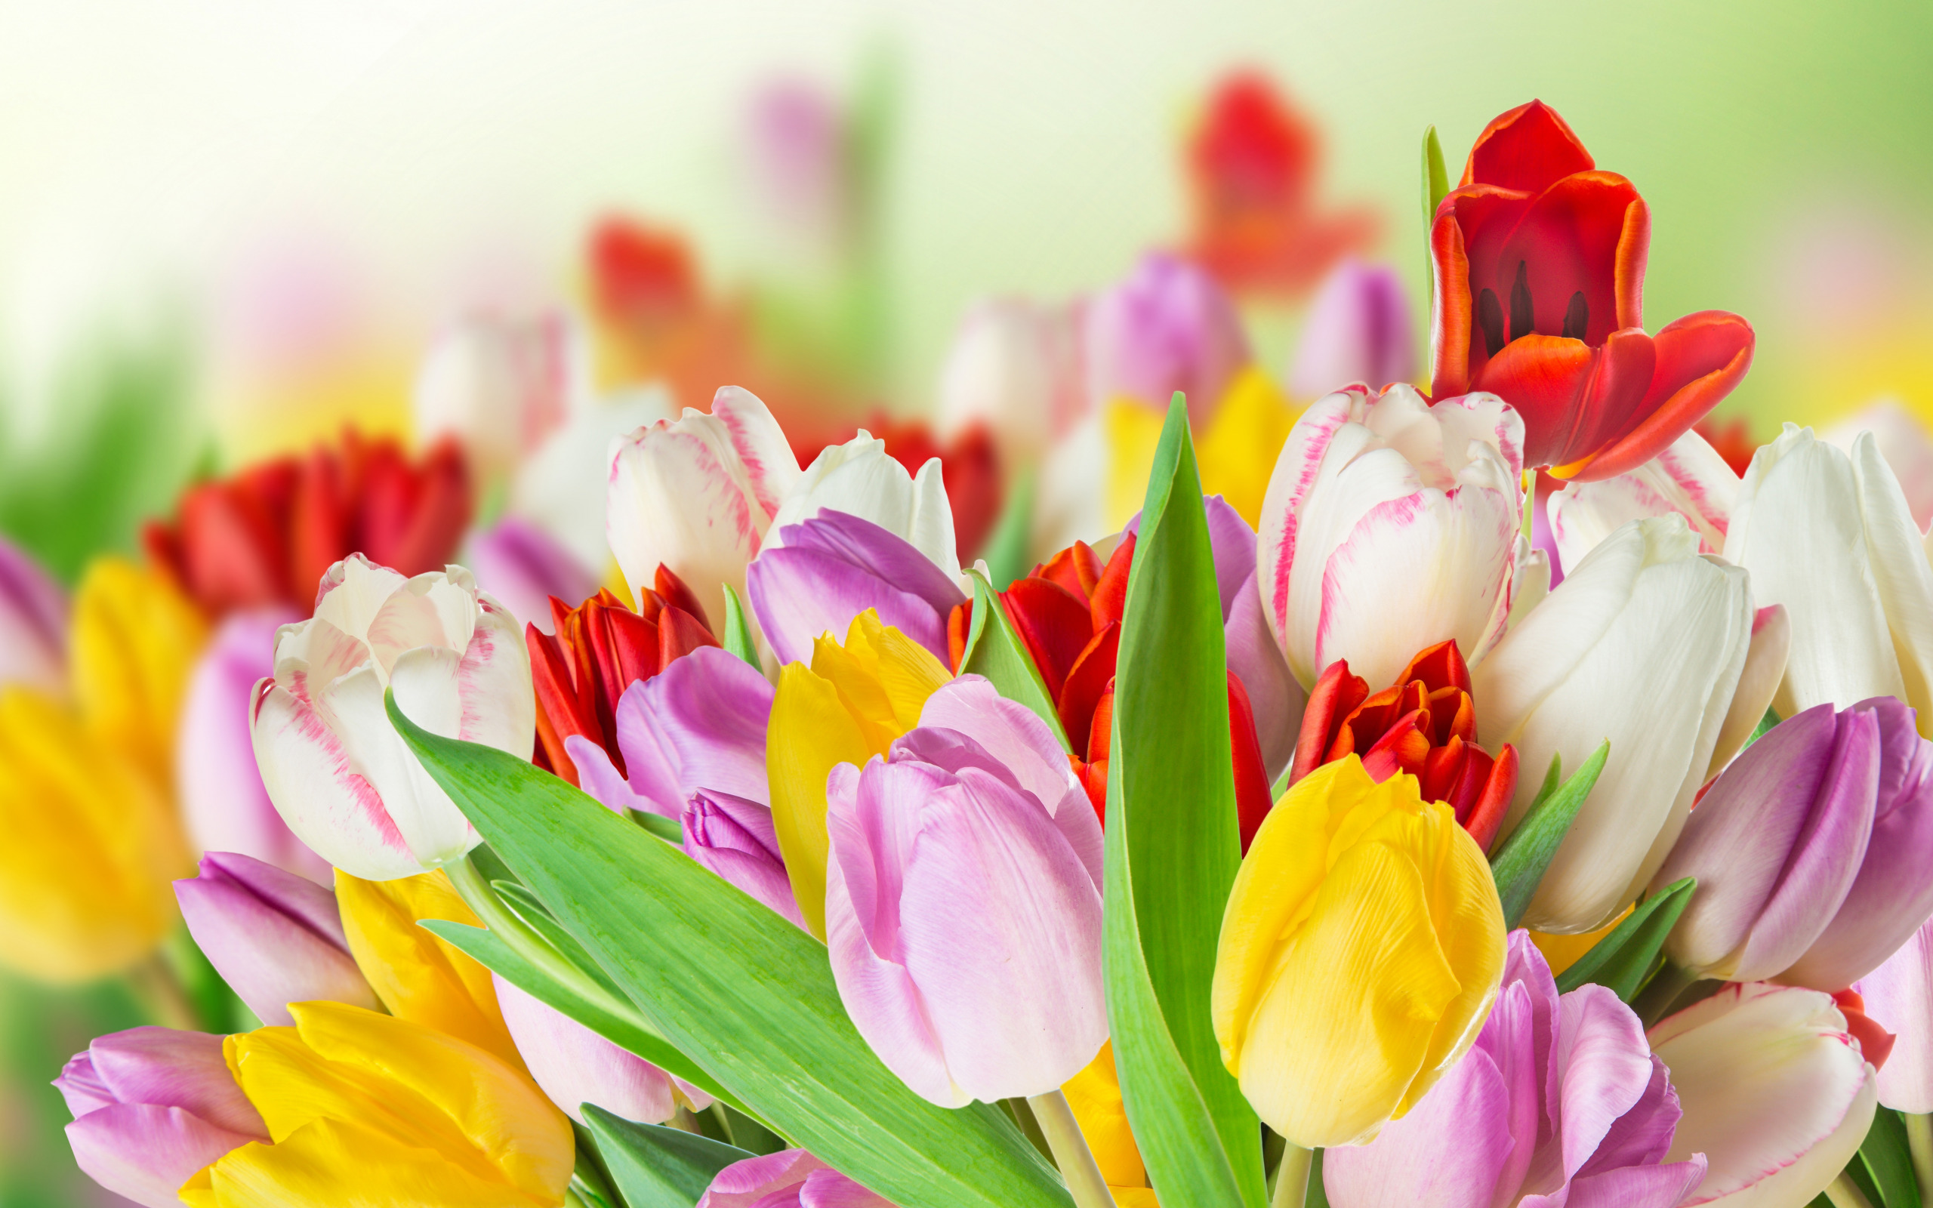
Благодарим вас за внимание!

